Slide 1


ỦY BAN NHÂN DÂN QUẬN LONG BIÊN
TRƯỜNG MẦM NON LONG BIÊN
GIÁO ÁN
PHÁT TRIỂN NHẬN THỨC
Lĩnh vực: Làm quen với Toán
Đề tài: Sắp xếp theo quy tắc
Lứa tuổi: Mẫu giáo lớn 5-6 tuổi
Giáo viên: Nguyễn Thị Thanh Hoa

Slide 2
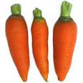


Quy tắc sắp xếp: 1 – 1 -1

Slide 3
Quy tắ sắp xếp: 1 – 2 - 1

Slide 4


Quy tắc sắp xếp: 2 - 1 - 1

Slide 5

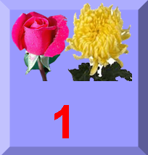




Quy trình trên được sắp xếp theo hình mẫu nào?
2
03
01
02
04
05
Hết giờ

Slide 6







Quy trình trên được sắp xếp theo hình mẫu nào?
2
1
05
Hết giờ
04
03
02
01
3

Slide 7






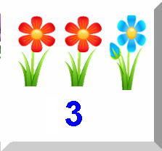
Quy trình trên được sắp xếp theo hình mẫu nào
02
01
03
04
05
Hết giờ

Slide 8
Trò chơi: Bé biết gì
- Cô cho trẻ chia làm các đội thi chạy nhanh chọn số dán vào cách sắp xếp và sửa lại cách sắp xếp cho chính xác
- Cho trẻ thi đua, cô nhận xét

Slide 9

1
2
3

Slide 10

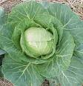

Slide 11
Quy tắc sắp xếp: 1 – 1 -1

Slide 12



Slide 13


Quy tắc sắp xếp: 1 – 2 -1

Slide 15
Quy t¾c s¾p xÕp: 2 - 1 - 1

